Slide 1
Nada Sorter Recipe Modify

Slide 2
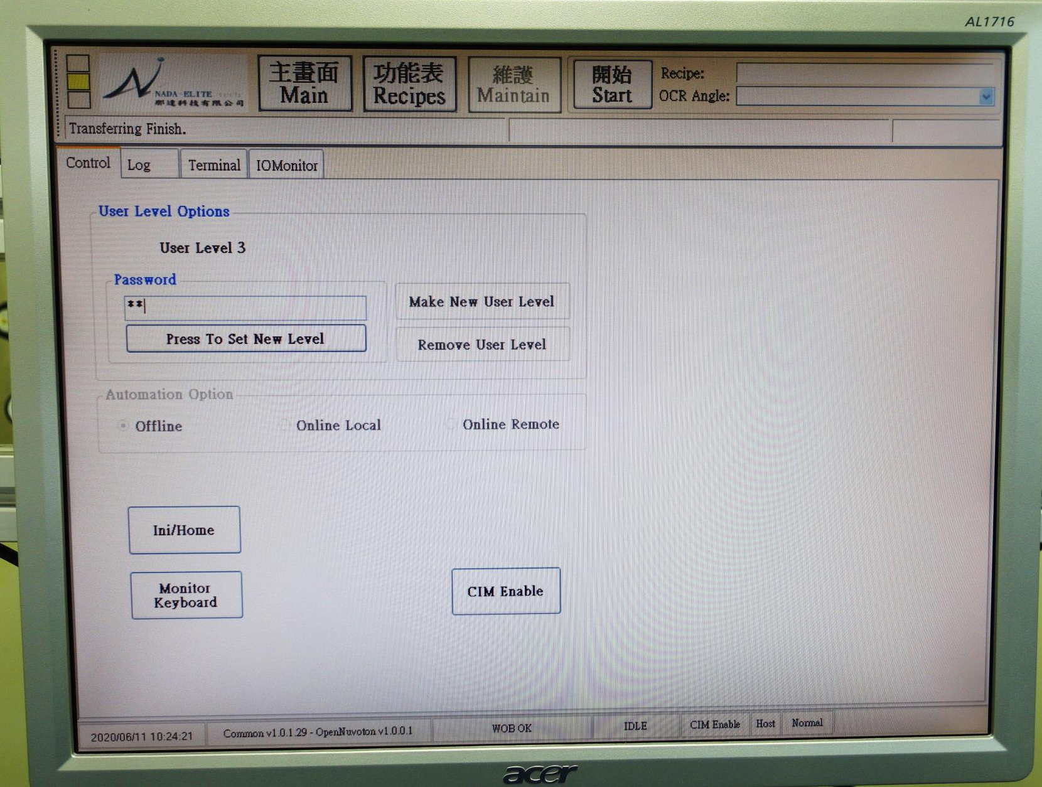
點選 維護 Maintain 畫面

Slide 3
輸入密碼 a0 (小寫)
按下 Press To Set New Level 更改使用者等級

Slide 4
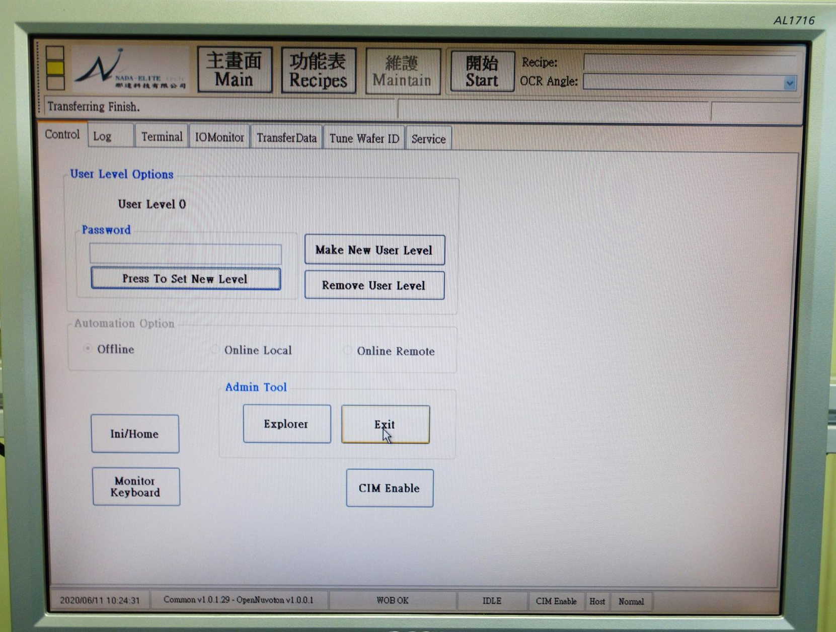
按下 Exit 離開主程式

Slide 5

至桌面開啟 Nada RecipeEditor 程式

Slide 6
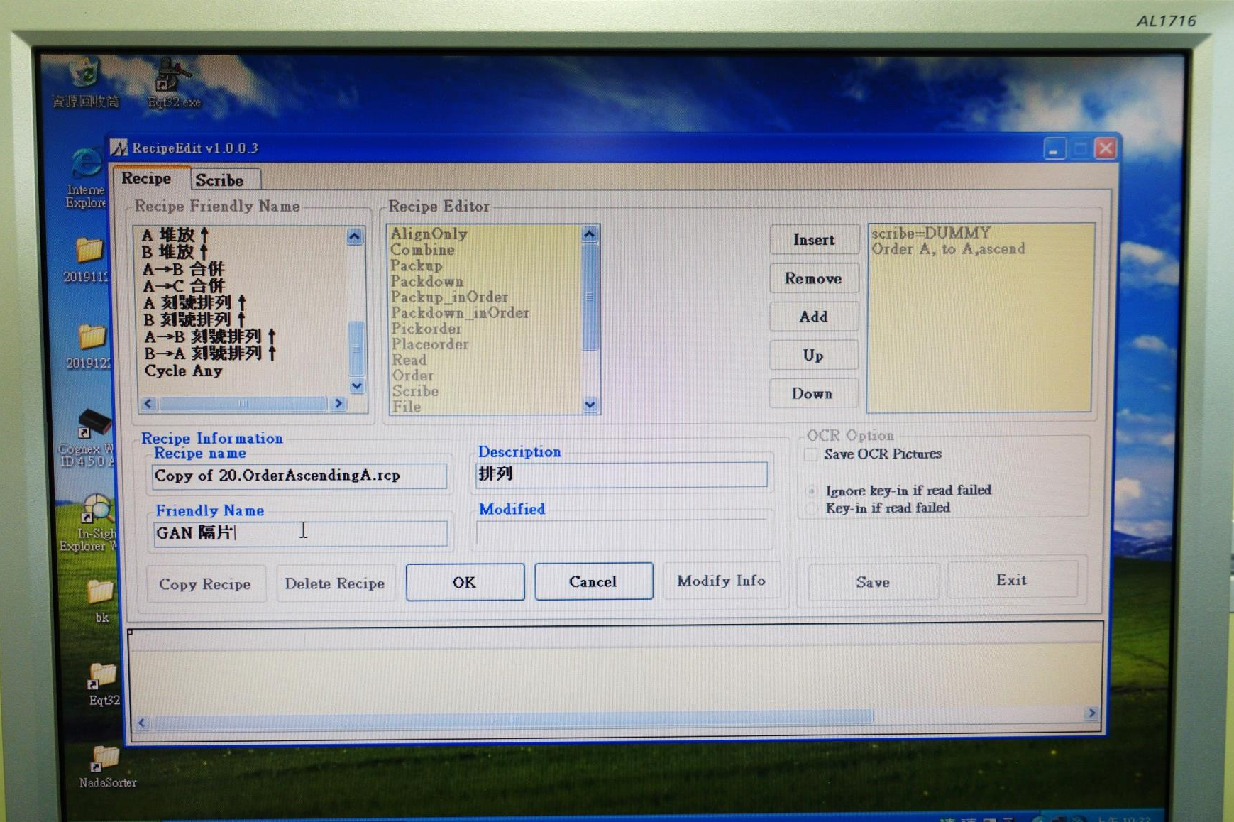
任選一 recipe，
並點選 Copy Recipe，於 Friendly Name 欄位輸入此次 Recipe 名稱
Description 欄位輸入簡易說明，再點選 OK，即可新增一 Recipe

Slide 7
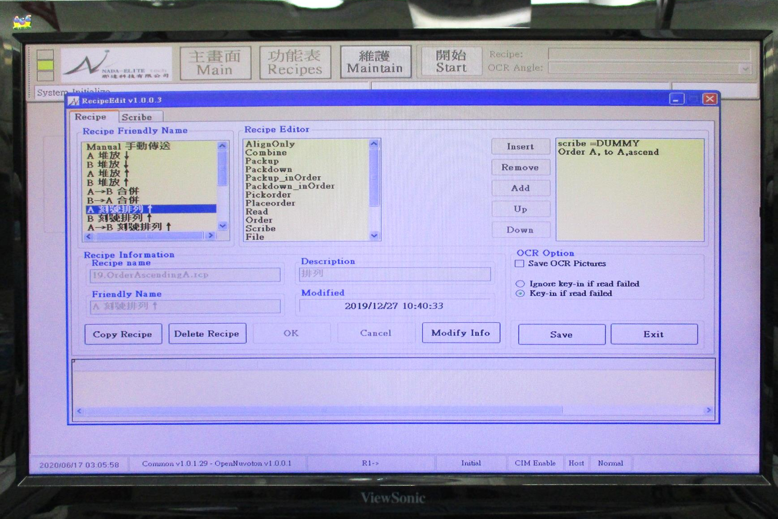
點選剛才新增之 Recipe，開始編輯 Recipe
Recipe Editor 內代表一些設定好之指令，將其 Add 至右方欄位
右方欄位代表此 Recipe 之步驟 & 指令，第一行=第一步驟、第二行=第二步驟
(使用 Up & Down 鍵來改變其順位)

Slide 8
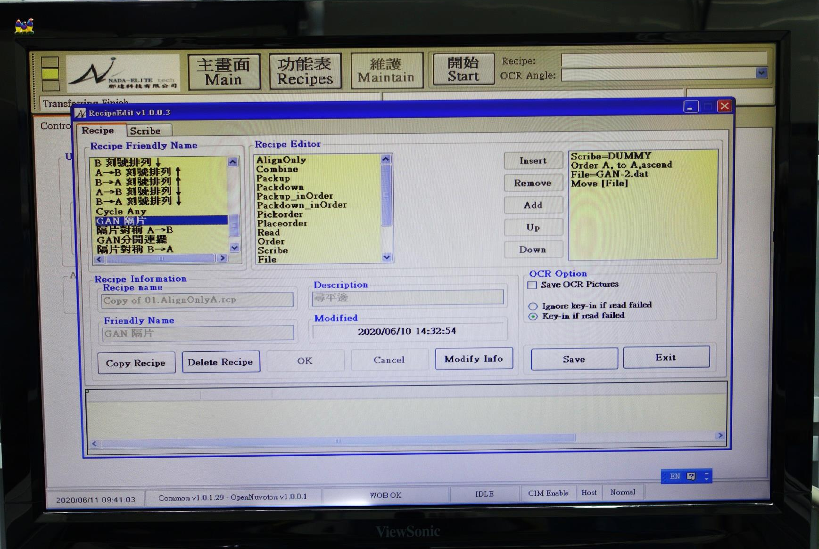
編輯完成點選 Save，儲存此次編輯內容

Slide 9
以 GAN 隔片 Recipe 為例
需求：由上往下連續擺放轉為隔片擺放
slot 25 | #1
slot 24 | #2
slot 23 | #3
slot 22 | #4
slot 21 | #5
slot 20 | #6
slot 19 | #7
slot 18 | #8
slot 17 | #9
slot 16 | #10
slot 15 | #11
slot 14 | #12
slot 13 | #13
slot 12
slot 11
slot 10
slot 9
slot 8
slot 7
slot 6
slot 5
slot 4
slot 3
slot 2
slot 1
slot 25 | #13
slot 24 | #12
slot 23 | #11
slot 22 | #10
slot 21 | #9
slot 20 | #8
slot 19 | #7
slot 18 | #6
slot 17 | #5
slot 16 | #4
slot 15 | #3
slot 14 | #2
slot 13 | #1
slot 12
slot 11
slot 10
slot 9
slot 8
slot 7
slot 6
slot 5
slot 4
slot 3
slot 2
slot 1
slot 25 | #13
slot 24
slot 23 | #12
slot 22
slot 21 | #11
slot 20
slot 19 | #10
slot 18
slot 17 | #9
slot 16
slot 15 | #8
slot 14
slot 13 | #7
slot 12
slot 11 | #6
slot 10
slot 9 | #5
slot 8
slot 7 | #4
slot 6
slot 5 | #3
slot 4
slot 3 | #2
slot 2
slot 1 | #1
或
A
A
B

Slide 10
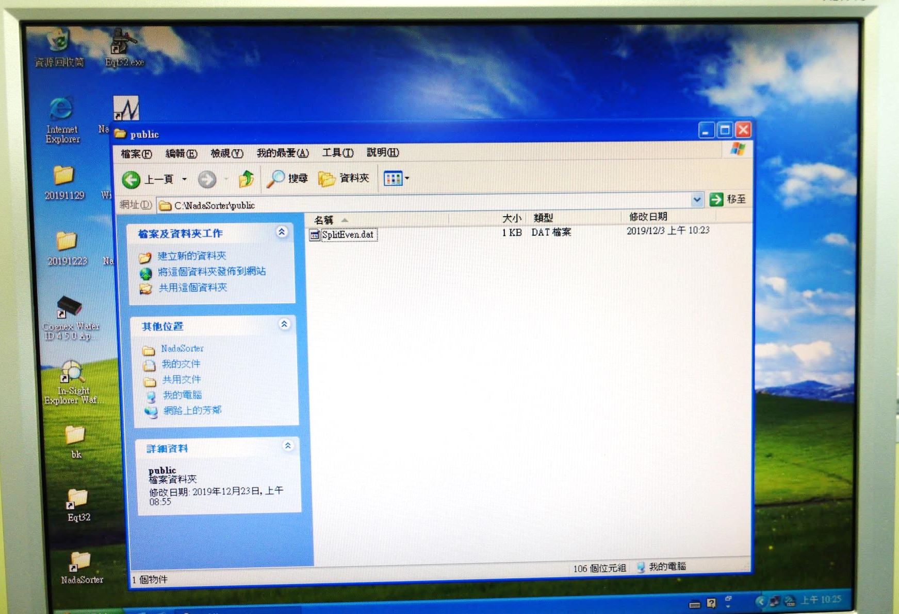
1. 至 C:\NadaSorter\public 資料夾

Slide 11
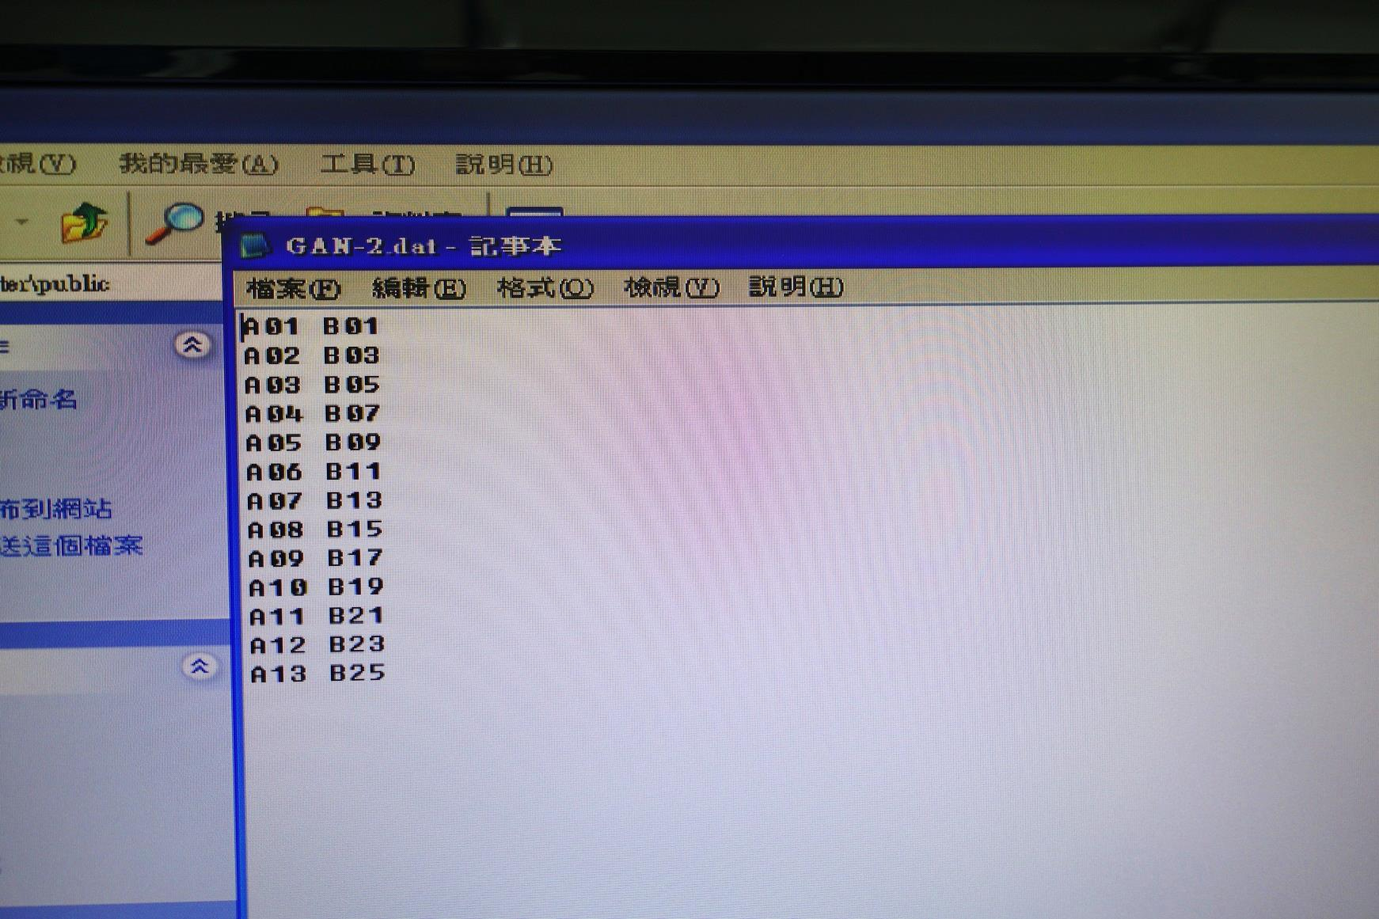
2. 新增一個記事本檔案(檔名自己可識別即可)，並將副檔名改為 .dat
3. 接著輸入欲將 wafer 移動擺放之位置(如下圖所示)
4. A01 B01 代表 Cassette A slot 1 傳送至 Cassette B slot 1
A02 B03 代表 Cassette A slot 2 傳送至 Cassette B slot 3 …

Slide 12
5. 至桌面開啟 Nada RecipeEditor 程式

Slide 13
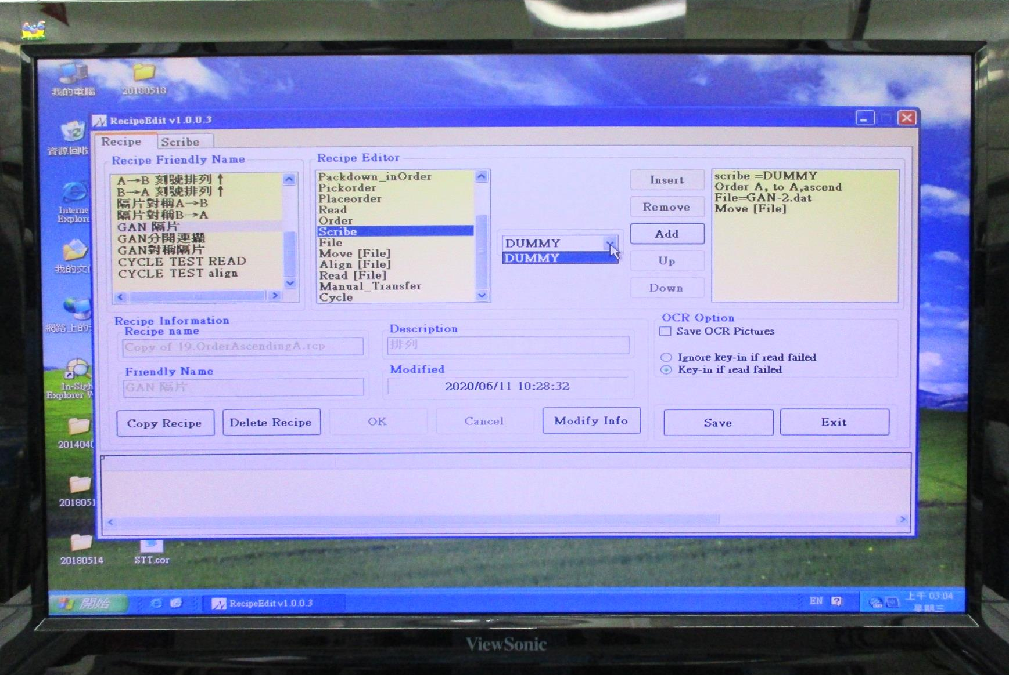
6. 每個程式第一步驟皆需新增 Scribe =DUMMY 指令
7. 第二步驟新增 Order A, to A,ascend 指令
(代表 Cassette A 刻號辨識完傳送至 Cassette A 並由下到上排列)

Slide 14
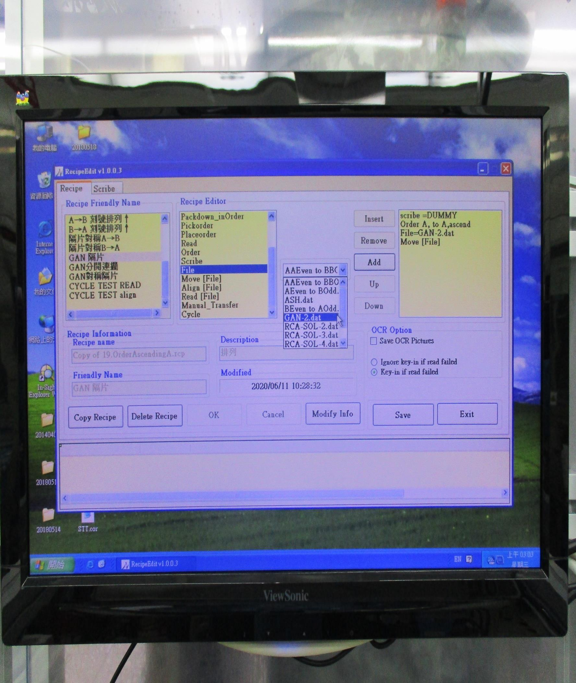
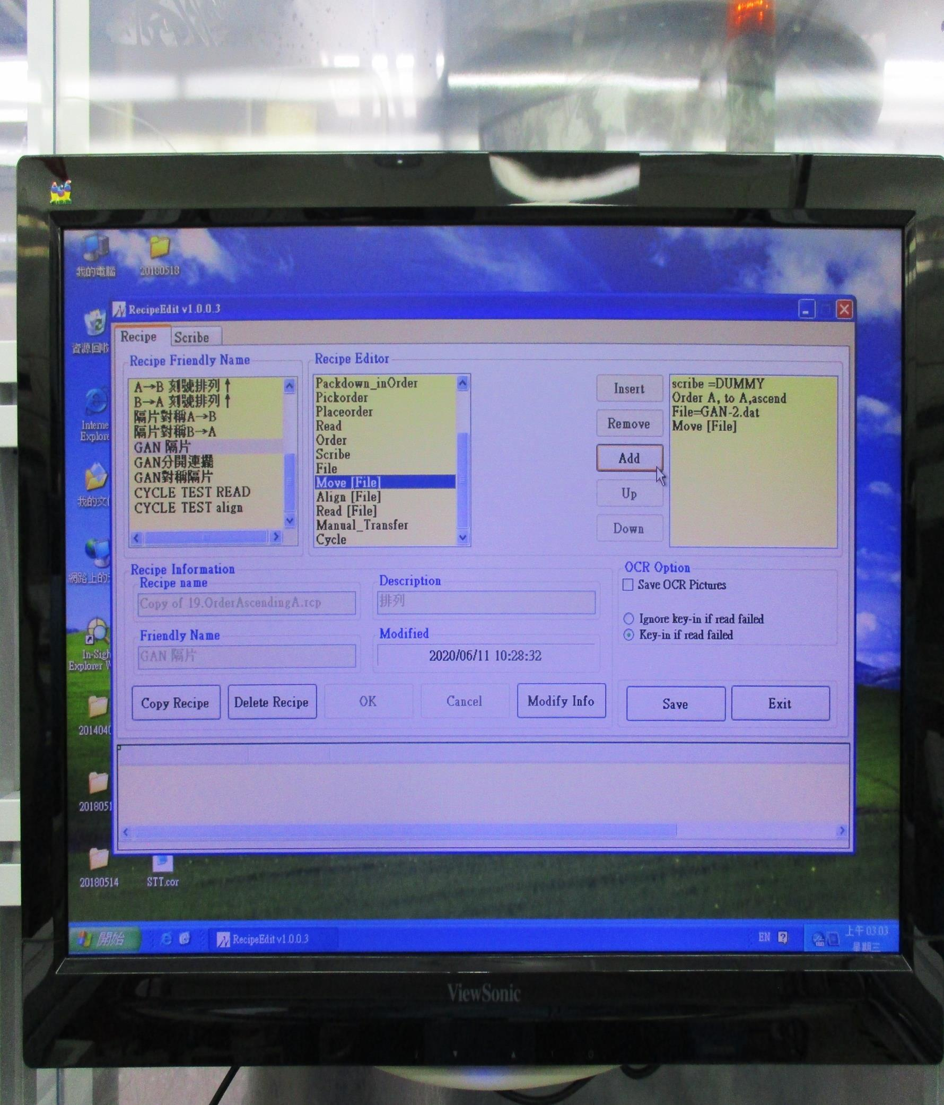
8. 接著點選 File，新增 GAN-2.dat 指令
※ 只要有新增 File 指令，需在其下一步驟再新增一個 Move [File] 指令
9. 最後再按 Save 儲存即完成

